Slide 1
İşlemsel yükselteçler (gerilim izleyici, toplayıcı yükselteç, fark yükselteç)
NET 115- Temel Elektronik
Öğr. Gör. Nuri Furkan koçak

Slide 2
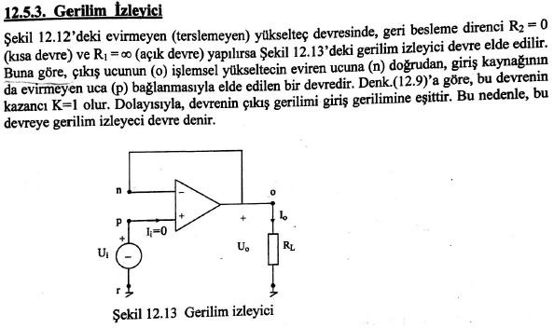

İşlemsel yükselteçler (gerilim izleyici)

Slide 3
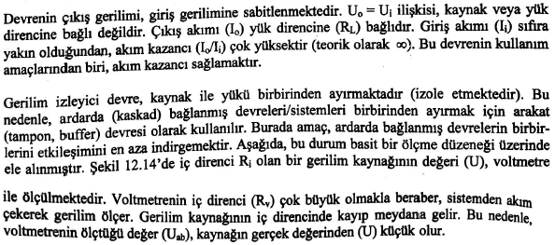
İşlemsel yükselteçler (gerilim izleyici)

Slide 4
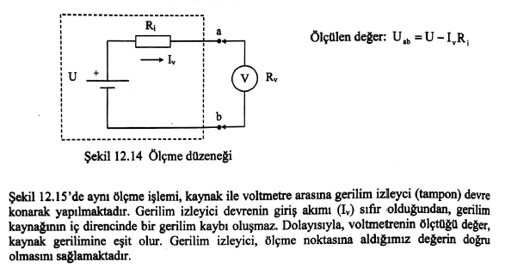
İşlemsel yükselteçler (gerilim izleyici)

Slide 5
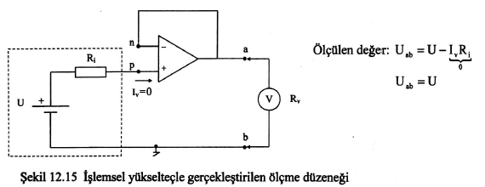
İşlemsel yükselteçler (gerilim izleyici)

Slide 6
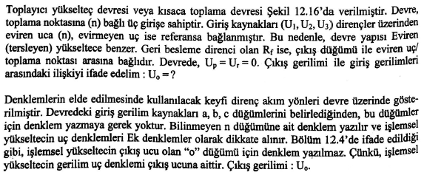
İşlemsel yükselteçler (toplayıcı yükselteç)

Slide 7
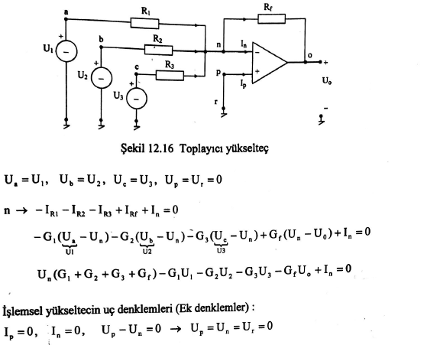
İşlemsel yükselteçler (toplayıcı yükselteç)

Slide 8
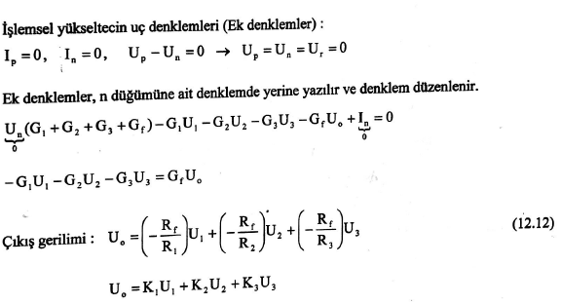
İşlemsel yükselteçler (toplayıcı yükselteç)

Slide 9
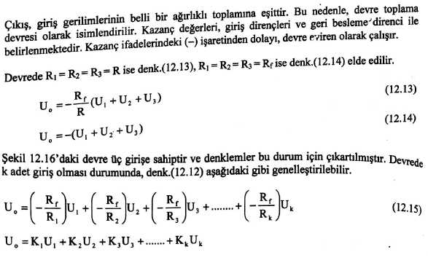
İşlemsel yükselteçler (toplayıcı yükselteç)

Slide 10
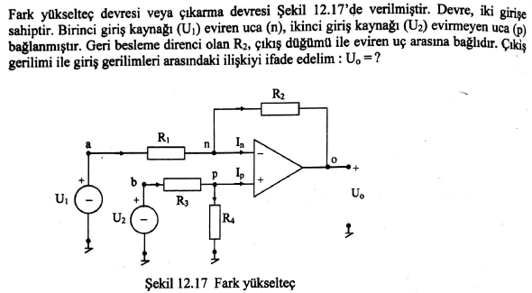
İşlemsel yükselteçler (fark yükselteç)

Slide 11
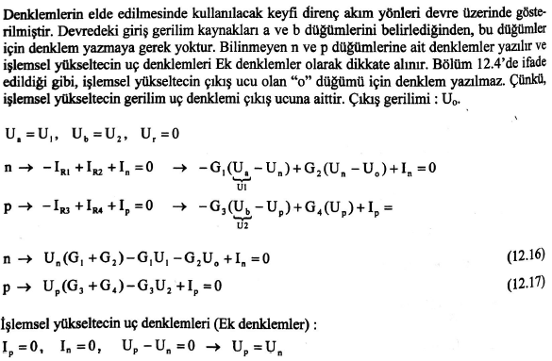
İşlemsel yükselteçler (fark yükselteç)

Slide 12
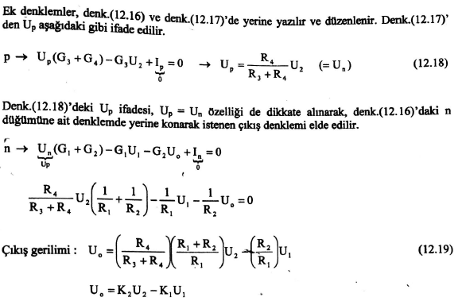
İşlemsel yükselteçler (fark yükselteç)

Slide 13
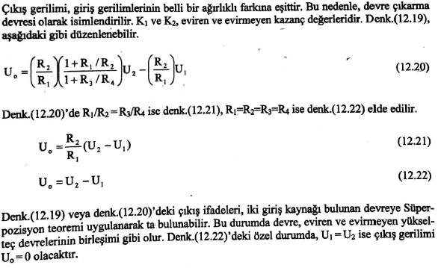
İşlemsel yükselteçler (fark yükselteç)

Slide 14
KAYNAKLAR
Doç. Dr. A.B. YILDIZ, Elektrik Devreleri-1, Volga yayıncılık, 2015.

